Slide 1
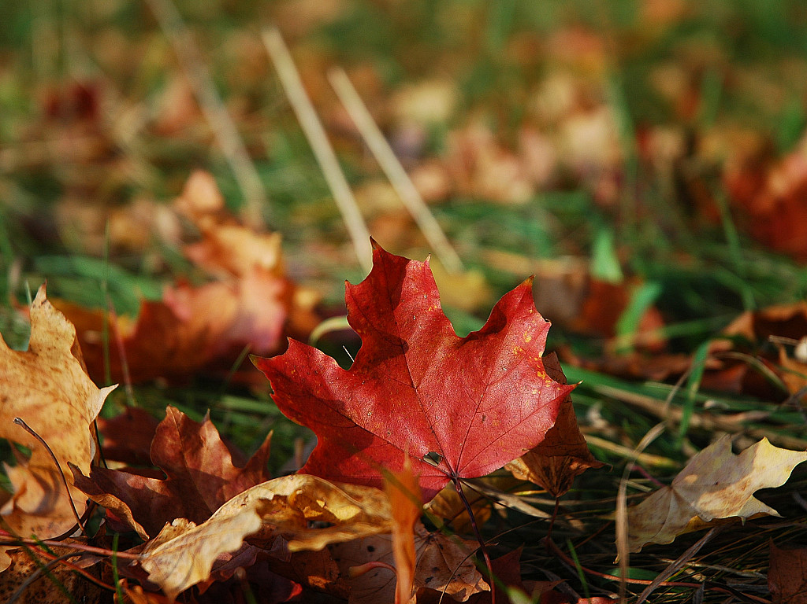
PODZIM
Prezentace na téma:

Slide 2
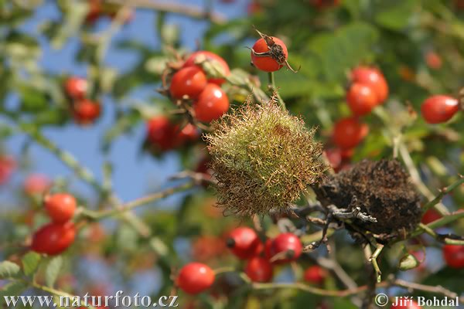
Podzimní měsíce jsou:
Září
Říjen
Listopad

Slide 3
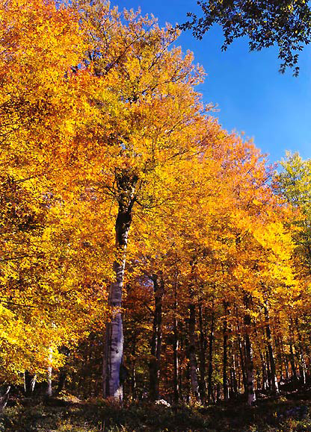
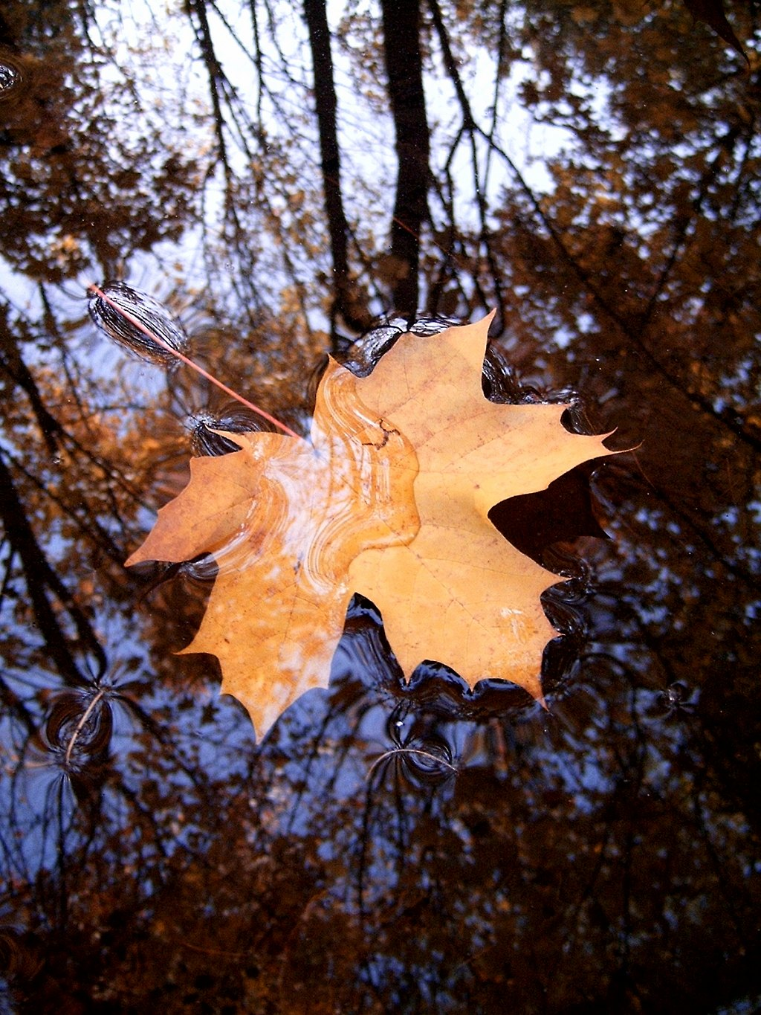
Na podzim opadává listí.

Slide 4
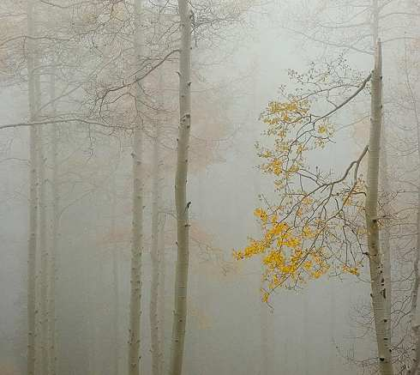
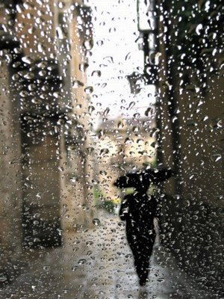
Velmi často jsou mlhy a prší.

Slide 5
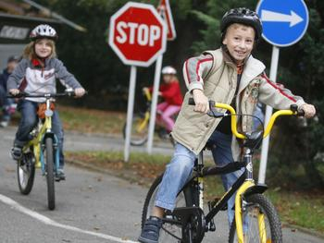
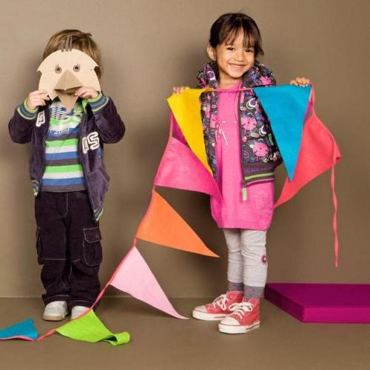
Lidé se tepleji oblékají.

Slide 6
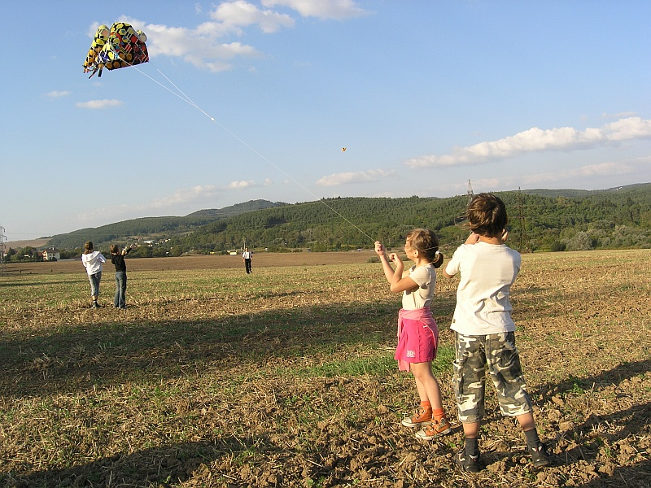
Děti pouštějí draky
Draku, ty jsi vážně drak?
Hudry, hudry, je to tak.
A máš zuby dračí?
Mám dva a to mi stačí.
A co těmi zuby jíš?
Princezen mám plnou skrýš.
Draku, draku, každý to ví,
že jsi jenom papírový.

Slide 7
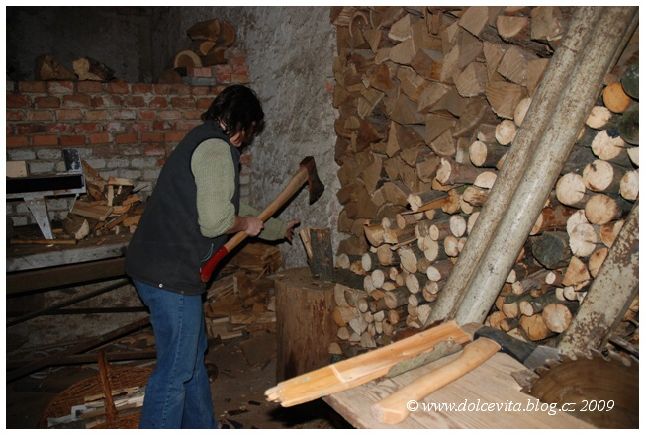
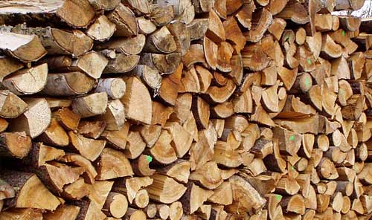
Lidé chystají dříví na zimu.

Slide 8
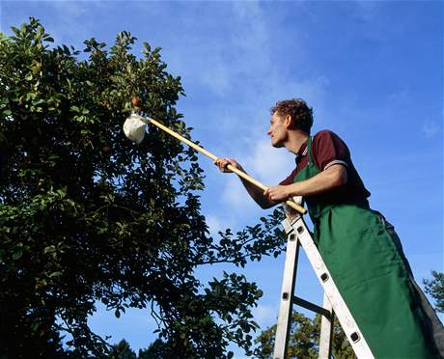
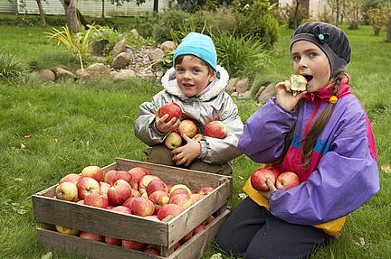
Lidé Sklízejí plody ze zahrádky a snaží se je uchovat na zimu.

Slide 9
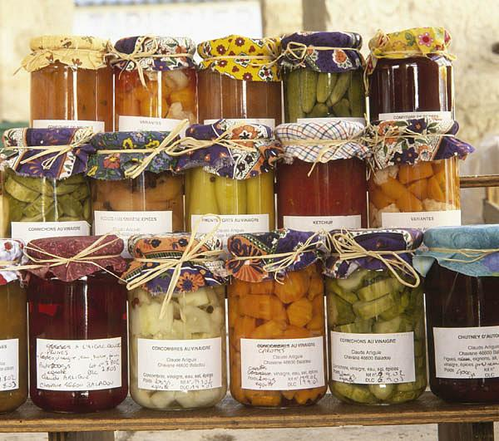
spižírna se plní zavařeninami.

Slide 10
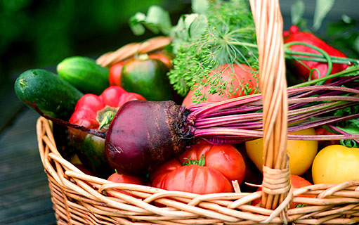
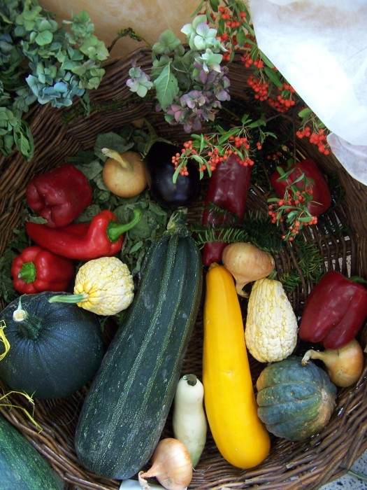
Také další zásoby se budou v zimě hodit.

Slide 11
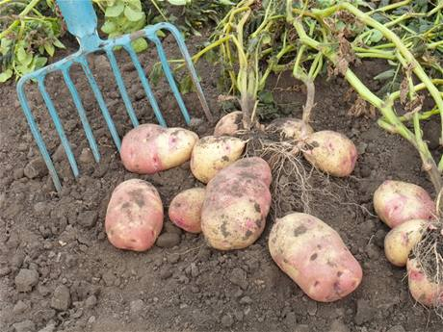
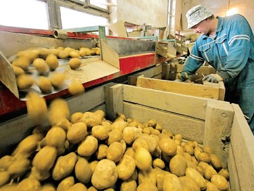
Na valašsku se říká: „brambory a zelé, živobytí celé.“

Slide 12
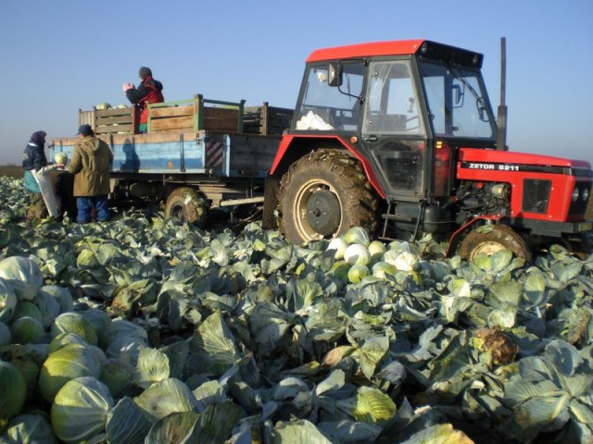
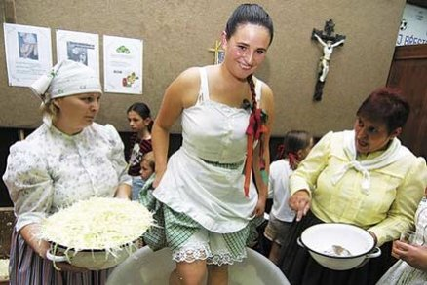
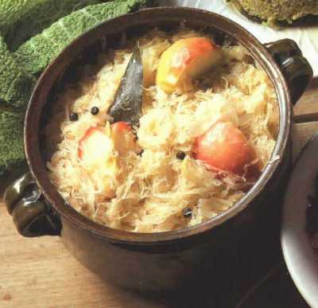
Zelí se sklidí, dá se do nádob a nechá se zkvasit. V zimě bude zásobou vitamínů.
Starodávný zvyk šlapání zelí.

Slide 13
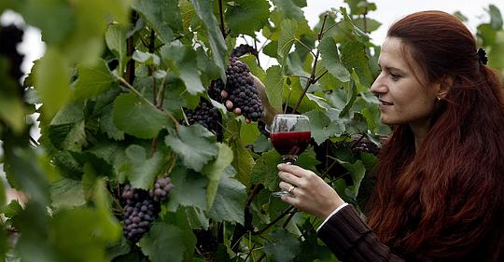
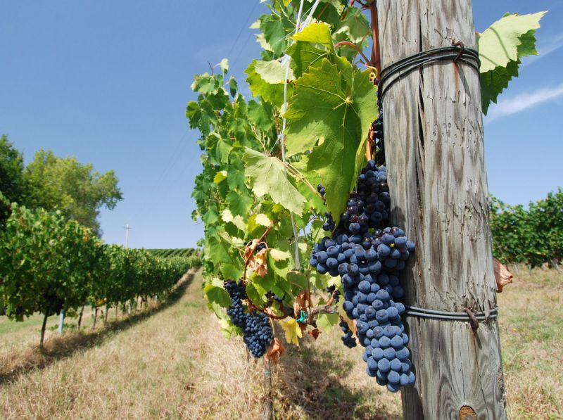
Vinobraní na slovácku

Slide 14
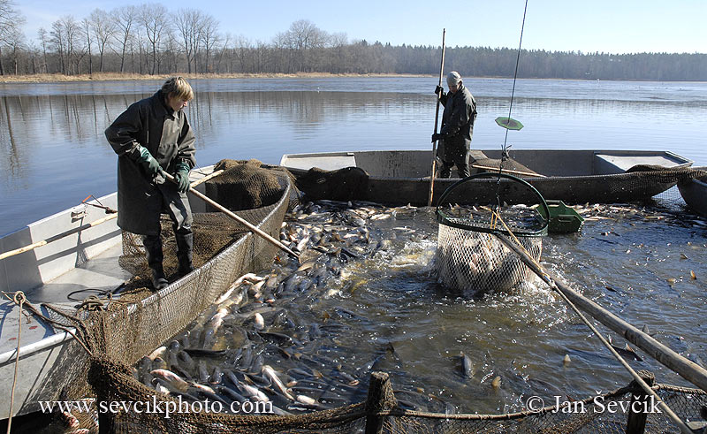
Výlov jihočeských rybníků

Slide 15
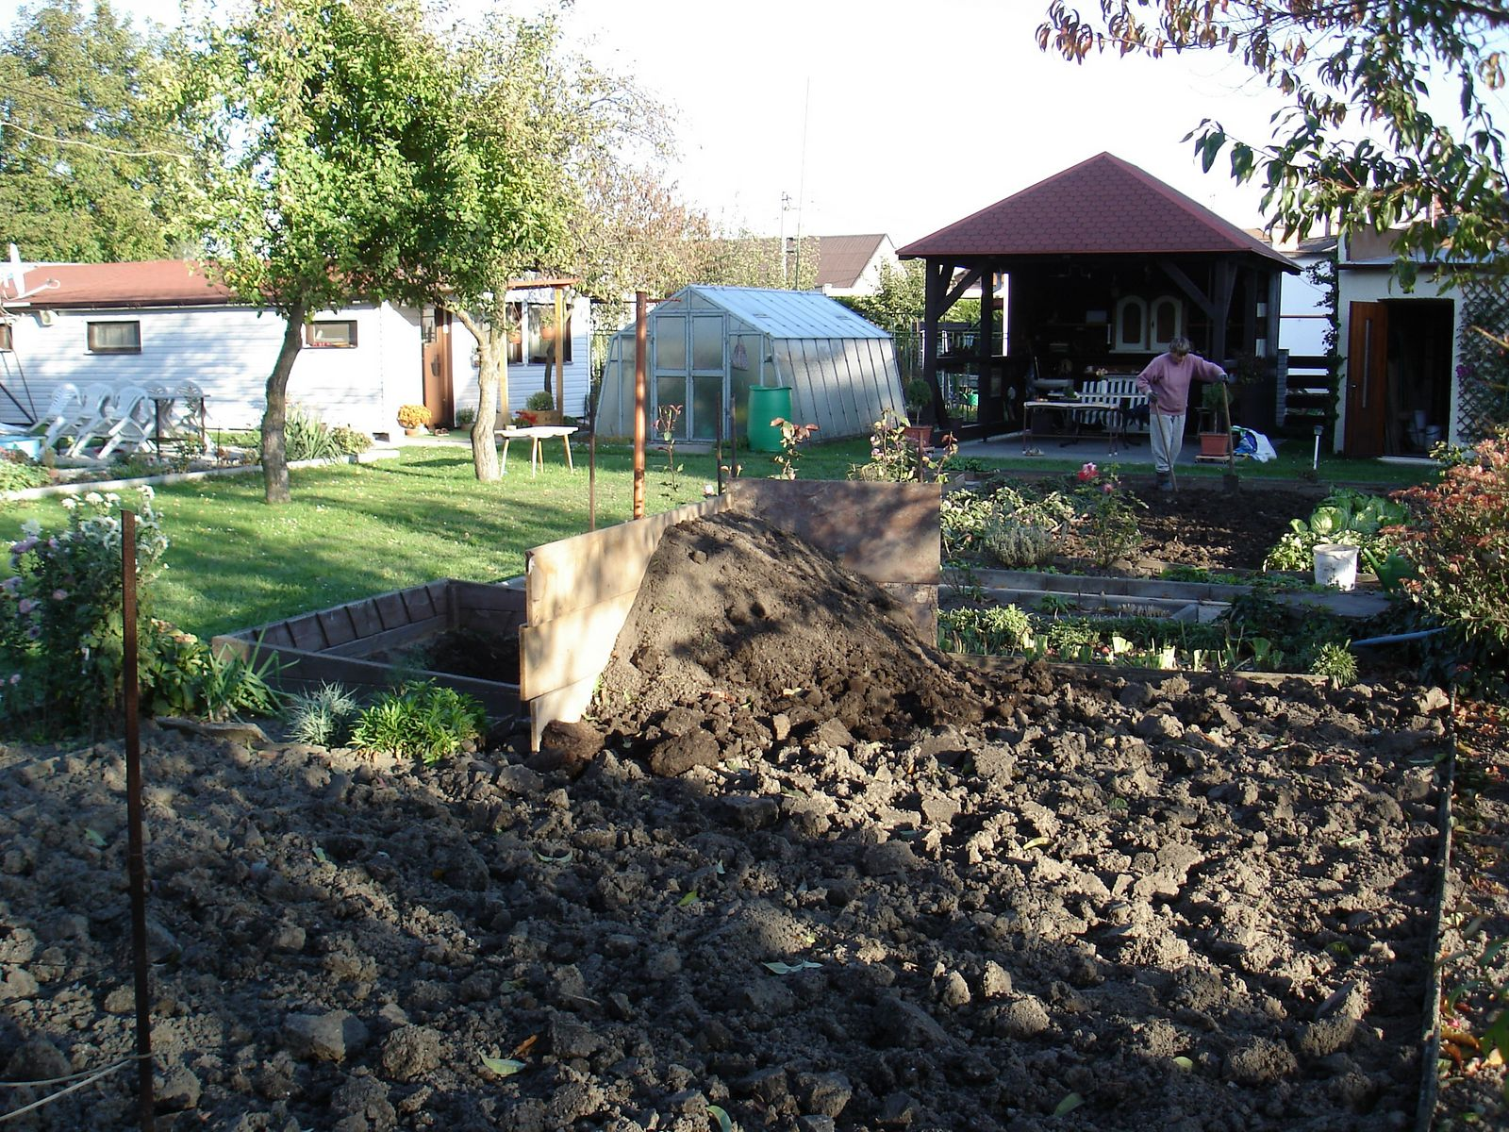
Zahrádka se před zimou zryje, pole zoře.

Slide 16
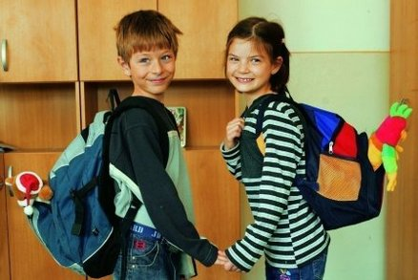
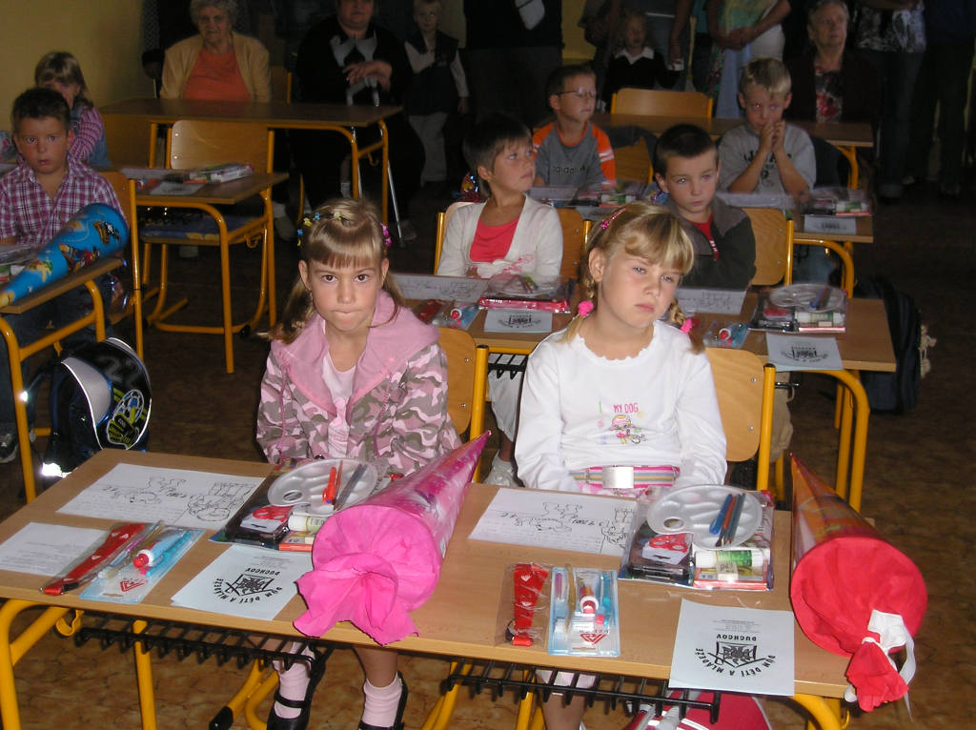
V září začíná dětem nový školní rok.

Slide 17
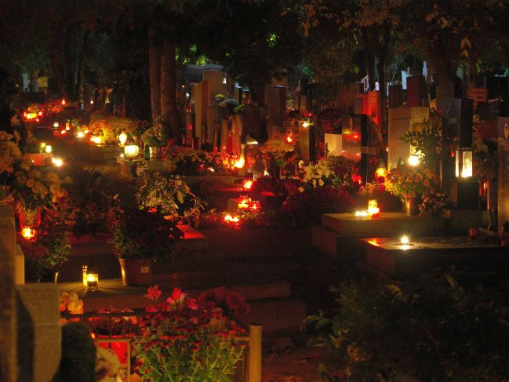
V listopadu vzpomínáme na zemřelé. Jsou „dušičky“.

Slide 18
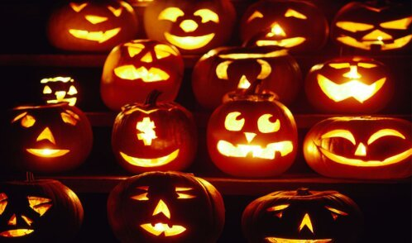
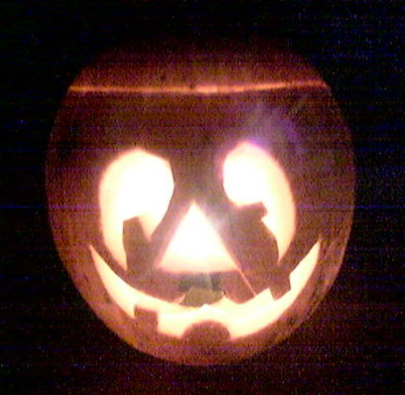
Ve světě se slaví helloween.

Slide 19
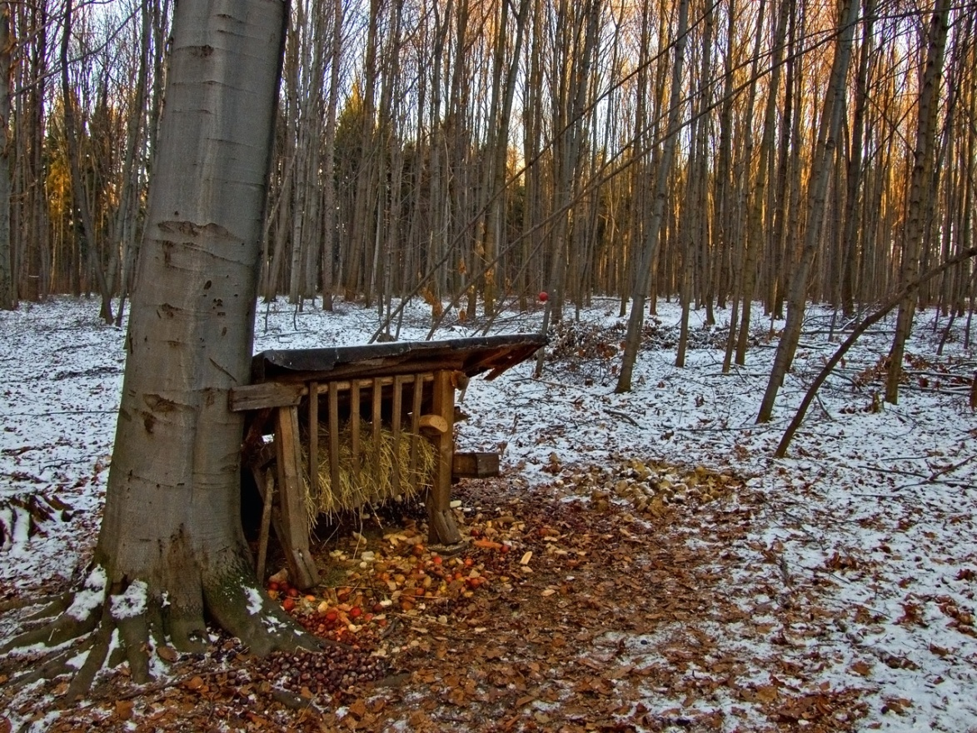
Musíme nachystat zásoby lesním zvířatům.

Slide 20
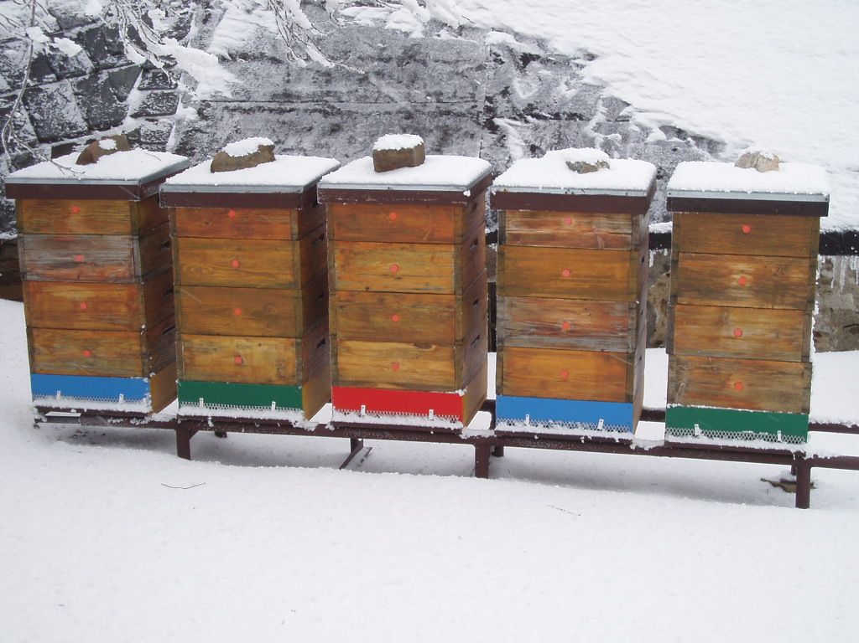
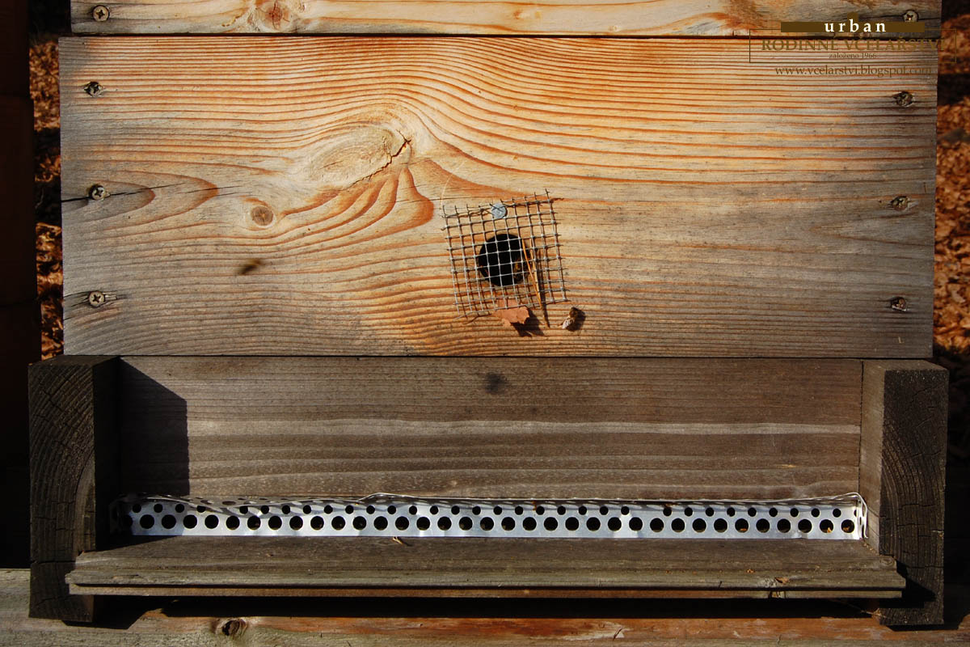
Zazimovat včely.

Slide 21
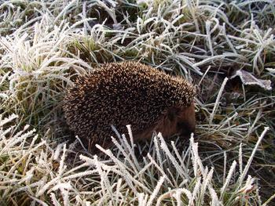
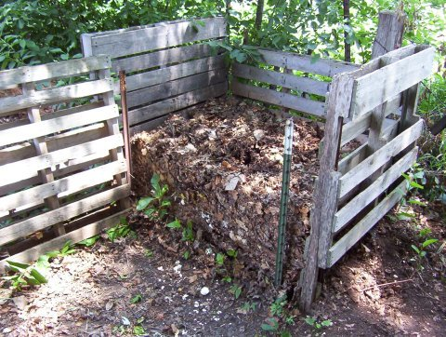
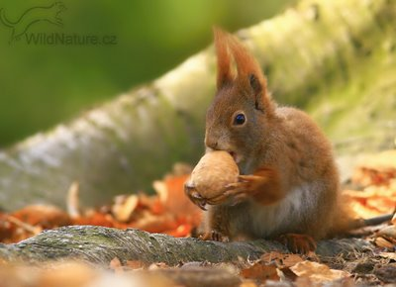
Ježek si hledá zimní úkryt, veverka si chystá zásoby na zimu.

Slide 22
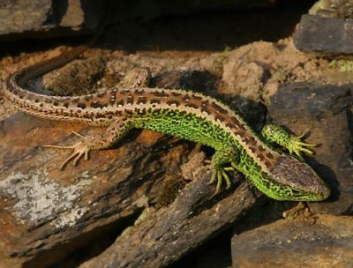
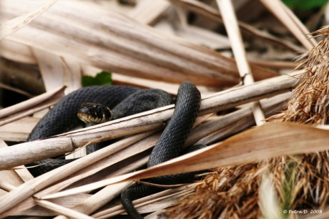
I ostatní zvířata hledají zimní skrýš.

Slide 23
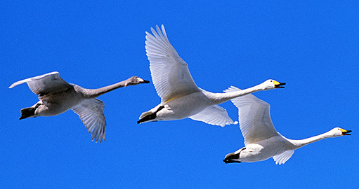
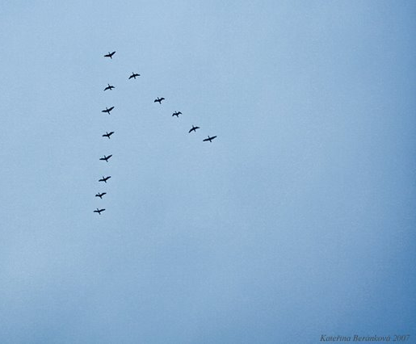
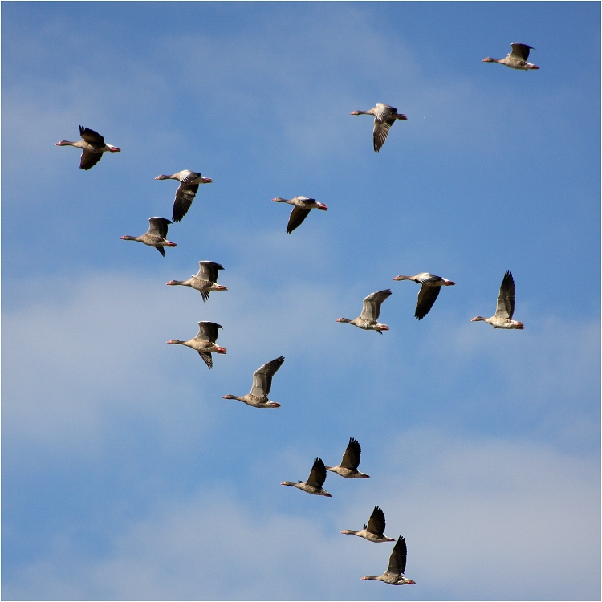
Ptáci odlétají do teplých krajin.
Snad se k nám zase
na jaře vrátí .

